Slide 1
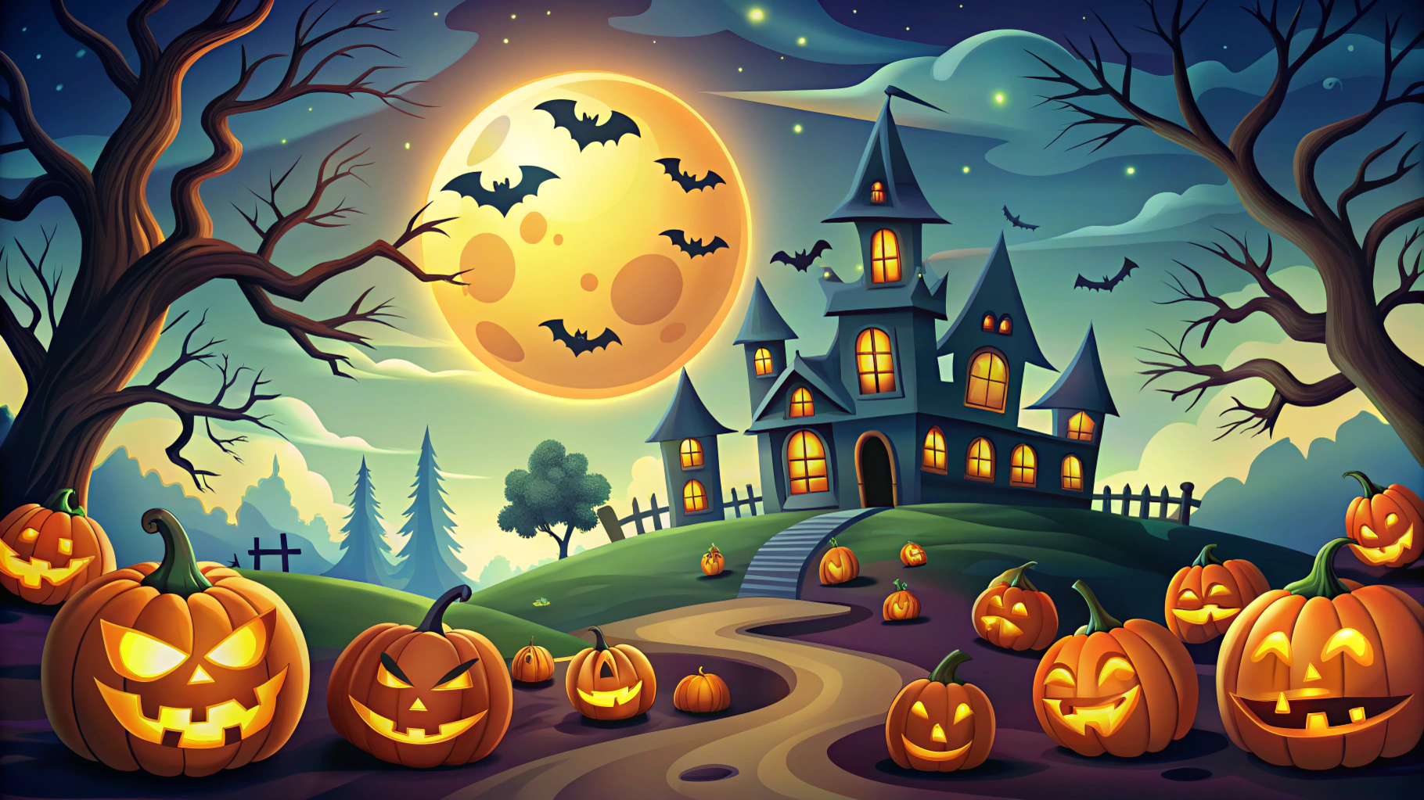

Волшебник Ладан!
В горах жил добрый волшебник по имени Ладан. Его избушка стояла посреди леса, а вокруг пахло мятой и медом. Каждое утро он варил в котле волшебные напитки для цветов и птиц. Однажды к нему пришла девочка Мария — в ее деревне давно не было дождя. Земля потрескалась, и цветы грустно склонили головки.Ладан открыл старый кувшин и увидел внутри волшебное облачко. Он поднял кувшин вверх и прошептал слова песни. Облачко ожило и полило деревню теплым дождем. Цветы расцвели, люди обрадовались, а Мария поблагодарила волшебника пирожками с вишнями. С тех пор Ладан говорил: «Самое большое чудо — это добро, которое ты даришь другим».

